Slide 1





Toán
Toán
TỈ LỆ BẢN ĐỒ

Slide 2

MỤC TIÊU
Hiểu ý nghĩa của tỉ lệ bản đồ.
Dựa vào tỉ lệ bản đồ để tính độ dài thực tế và vận dụng để làm các bài tập liên quan.

Slide 3

Hè
đến
rồi !

Slide 4

Trước khi đi du lịch, mình phải hoàn thành bài tập dưới đây. Các bạn giúp mình nhé!

Slide 5


AB = 9 000 000 cm
CD = 1 cm
Viết tỉ số của 2 đoạn thẳng.
Tỉ số của AB và CD là ……………...........
9 000 000 : 1
Tỉ số của CD và AB là ............................. hay …………………....
$$\frac{1}{9 000 000}$$
1 : 9 000 000

Slide 6



Slide 7
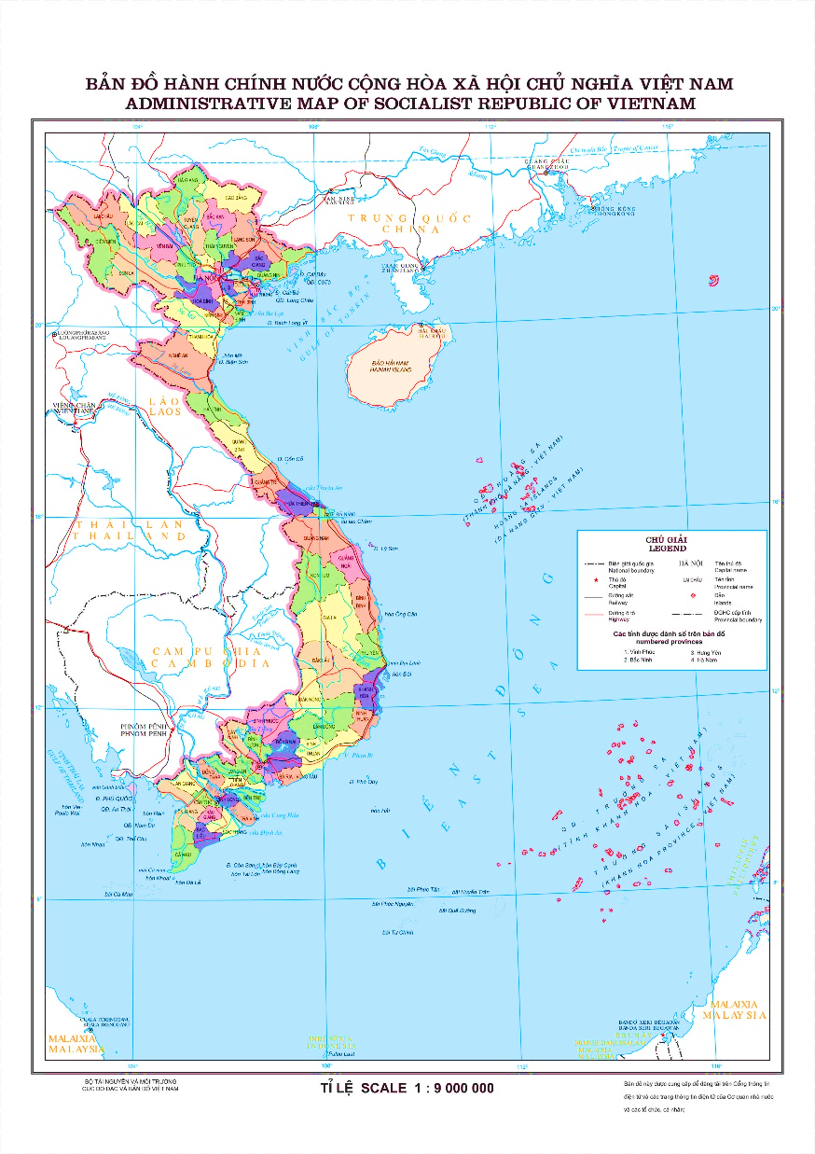


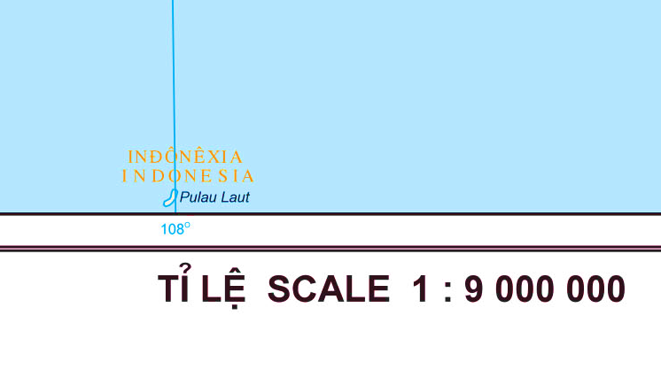

Slide 8



1: 9 000 000 ghi trên bản đồ được gọi là tỉ lệ bản đồ
Tỉ lệ bản đồ

Slide 9
Toán
Toán
TỈ LỆ BẢN ĐỒ

Slide 10

Khám phá

Slide 11
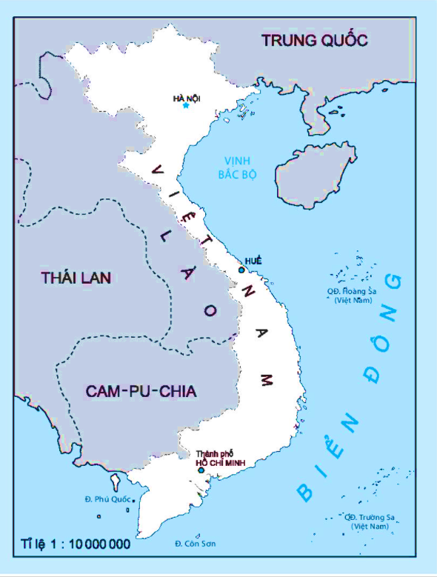
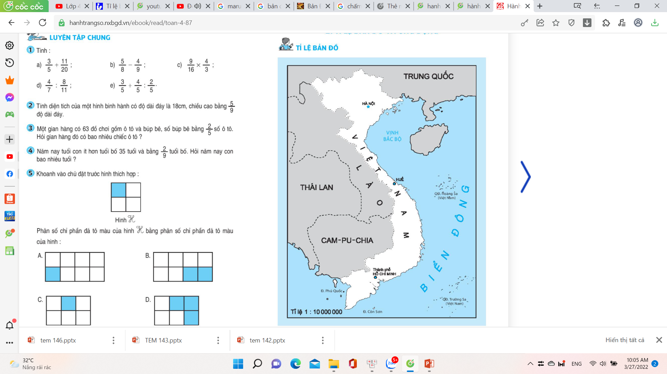
Tỉ lệ bản đồ 1 : 10 000 000 cho biết hình nước Việt Nam được vẽ thu nhỏ lại 10 000 000 lần. Chẳng hạn: Độ dài 1cm trên bản đồ ứng với độ dài thật là
10 000 000 cm hay 100km.

Slide 12
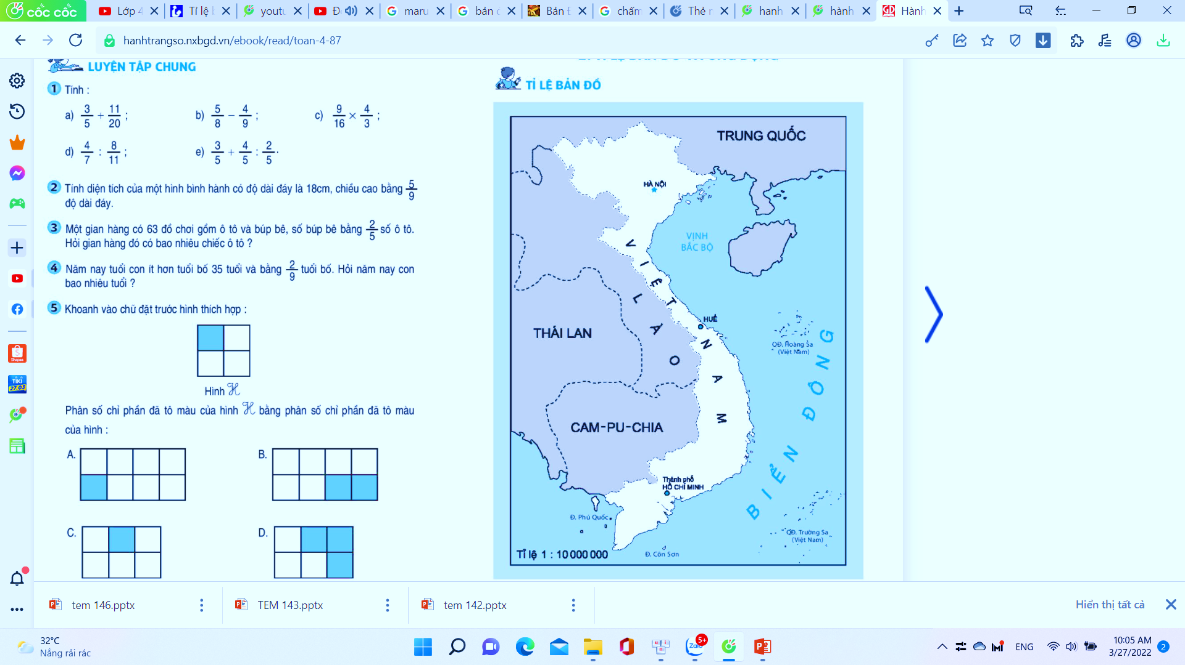
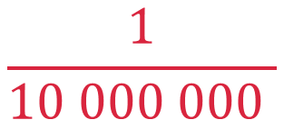
- Tỉ lệ bản đồ 1 : 10 000 000
Có thể viết dưới dạng phân số có tử số là 1.
$$\frac{1}{10 000 000 }$$
Tử số cho biết độ dài thu nhỏ trên bản đồ là 1 đơn vị đo độ dài (cm,dm,m,...
Mẫu số cho biết độ dài thật tương ứng là 10 000 000 đơn vị đo độ dài đó
(10 000 000 cm, 10 000 000dm,
10 000 000m,...)

Slide 13
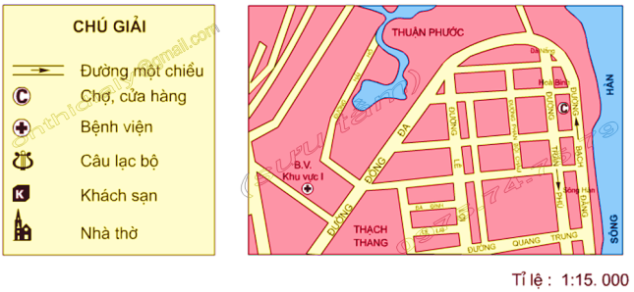
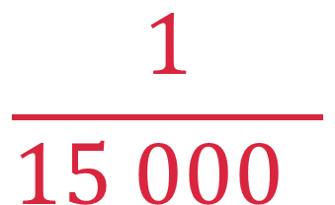
Ví dụ
Tỉ lệ bản đồ 1 : 15 000 cho biết bản đồ được vẽ thu nhỏ lại 15 000 lần.
$$\frac{1}{15 000 }$$

Slide 14

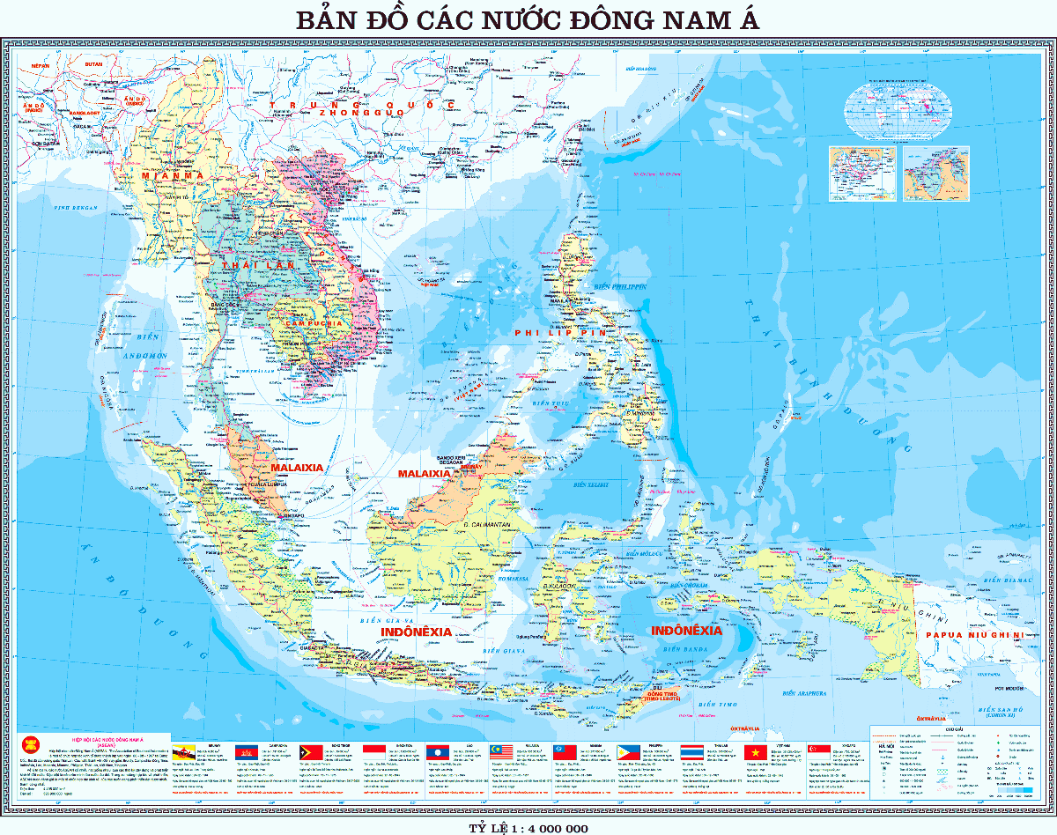

Slide 15
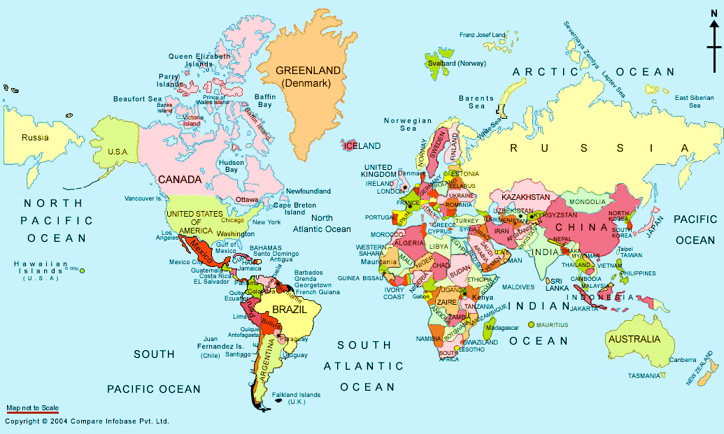
Bản đồ Thế Giới
TØ lÖ 1 : 20 000 000

Slide 16
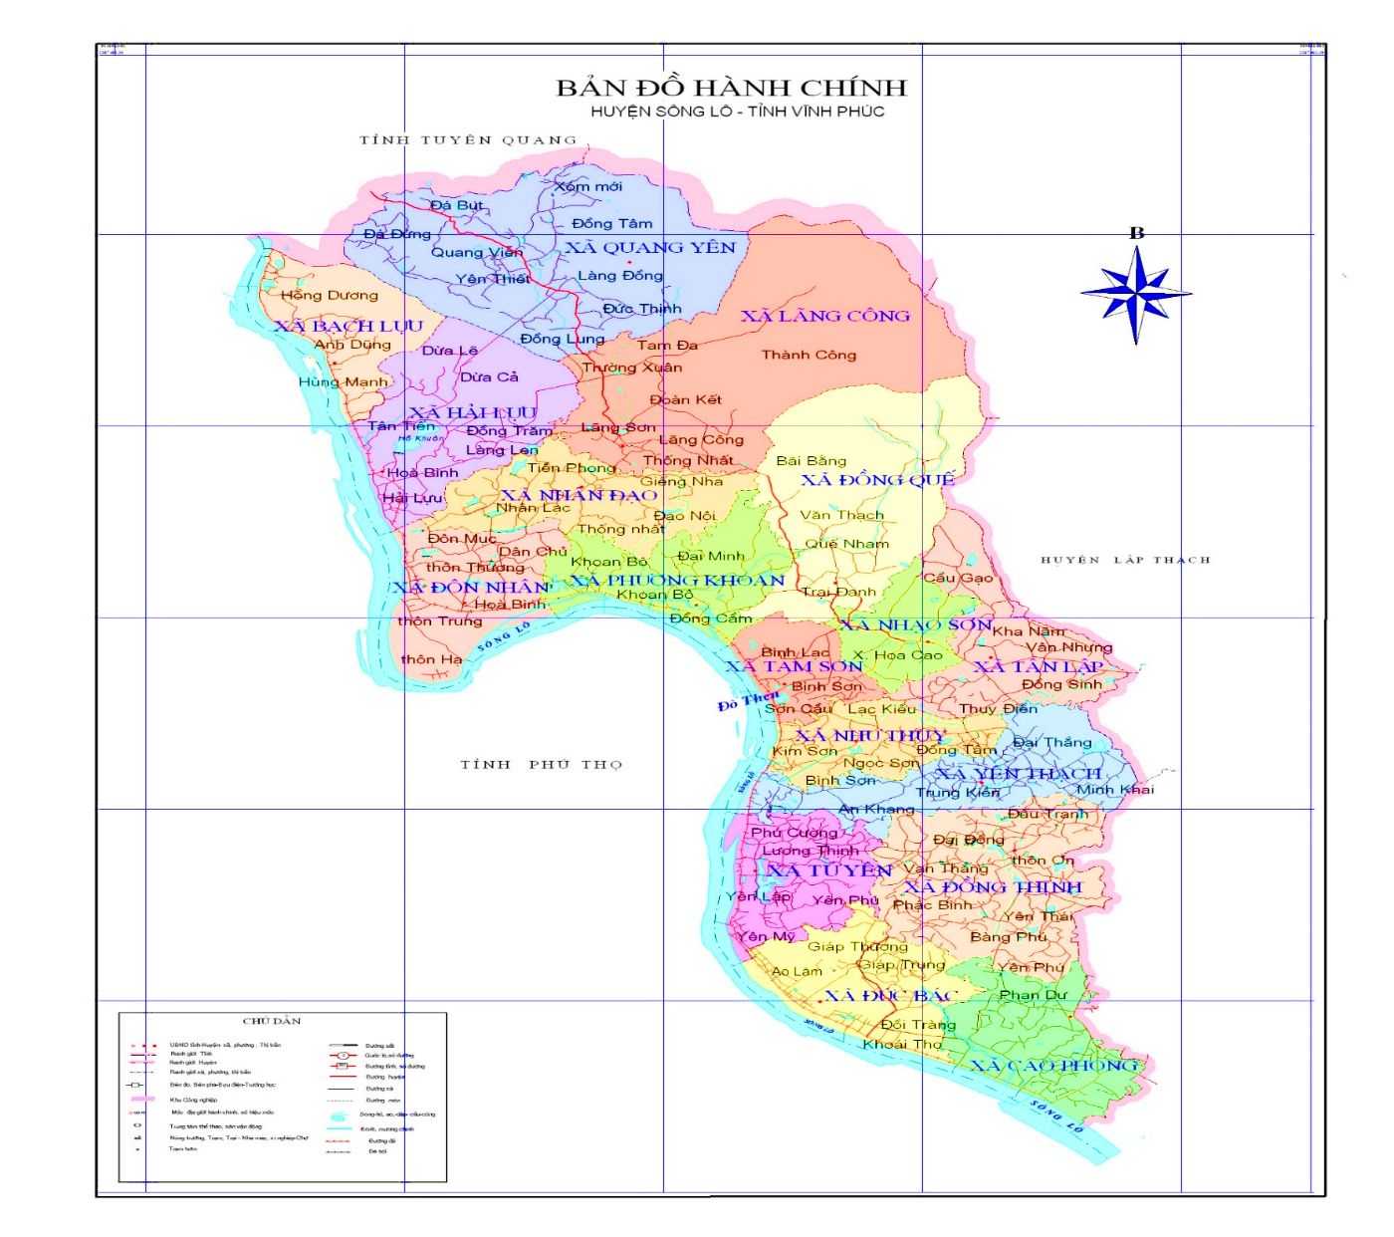
Bản đồ
huyện Sông Lô
Tỉ lệ: 1: 55 000

Slide 17

Vận dụng

Slide 18
Bài 1:
Trên bản đồ tỉ lệ 1:1000, mỗi độ dài 1mm, 1cm, 1dm ứng với độ dài thật nào cho dưới đây?
1 mm
A. 1000 dm
1 cm
B. 1000 cm
1 dm
C. 1000 mm

Slide 19
Bài 2: Điền số thích hợp vào ô trống
Tỉ lệ bản đồ | 1 : 1000 | 1 : 300 | 1 : 10 000 | 1: 500
Độ dài thu nhỏ | 1 cm | 1 dm | 1 mm | 1m
Độ dài thật | _ _ _ cm | _ _ _ dm | _ _ _ mm | _ _ _ _ _ m
1000
300
10 000
500

Slide 20

Dặn dò

